Slide 1
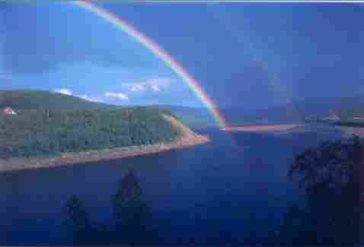
4.5 光的色散

Slide 2

一、色散
1、太阳光通过棱镜后，被分解成各种颜色的光，这种现象叫光的色散。

Slide 3
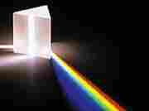
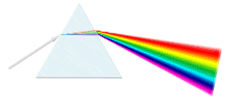
2、色散现象说明：白光是由红、橙、黄、绿、蓝、靛、紫七种色光混合而成的。

Slide 4
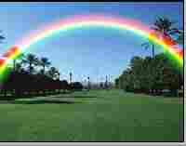
3、彩虹是太阳光传播中被空气中的水滴色散而产生的。

Slide 5

二、色光的混合
色光的三原色：红、绿、蓝。
红+绿=黄
红+蓝=品红
绿+蓝=青（靛）
红+绿+蓝=白
电视、电影都是根据色光三原色所制成。

Slide 6
三.看不见的光
1.光谱：把单色光按照红、橙、黄、绿、蓝、靛、紫这个顺序排列起来，就是光谱。

Slide 7
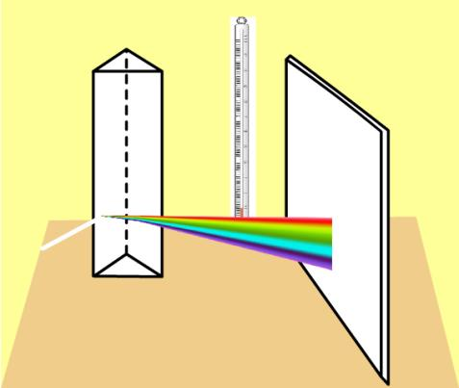
2.红外线
温度计放在红光以外
说明这里也有能量辐射，不过人眼看不见，这样的光叫做红外线。
现象：
温度也会上升，示数上升较多 。

Slide 8
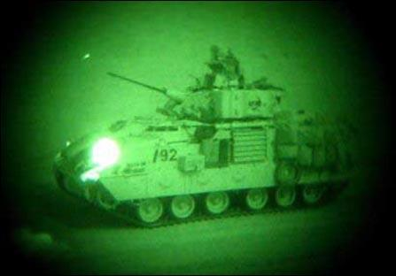
自然界的所以有物体都在不停地向外辐射红
外线．物体的温度越高，辐射的红外线越强．

Slide 9
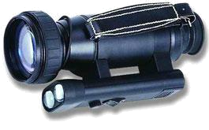
原理:
夜间人的体温比野外草木、岩石的温度高，人辐射的红外线比它们强，人们根据这个原理制成了红外线夜视仪，可以用在步枪的瞄准器上。
通过识别不同温度的物体辐射的红外线，达到侦察目的的一种设备。

Slide 10

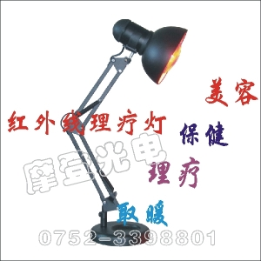
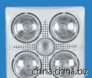
红外线的特点： a.热作用强：能使被照射的物体发热

Slide 11
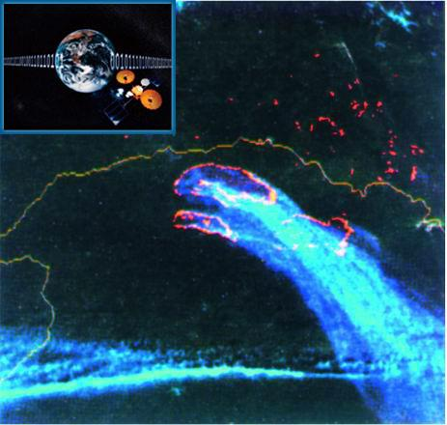
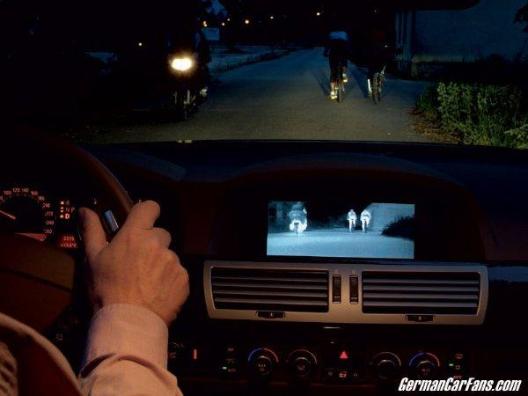
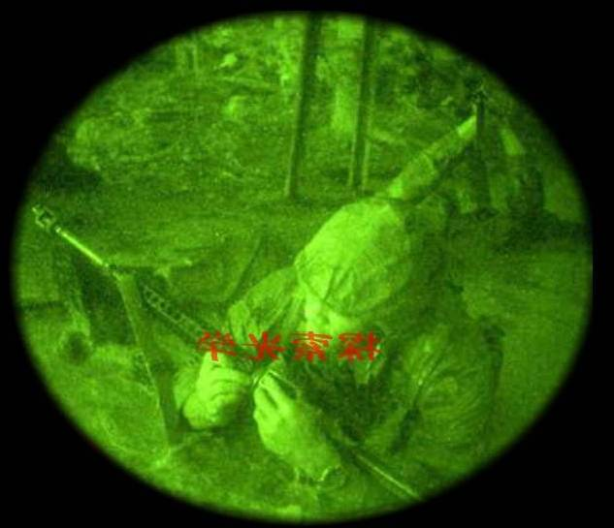
b.云雾穿透能力强：红外图像

Slide 12
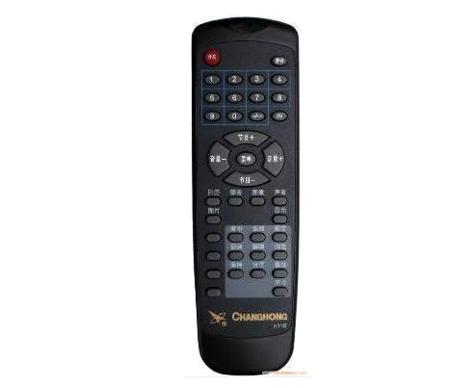

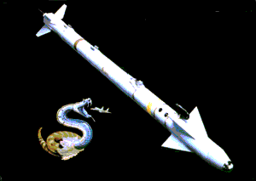
c.进行遥控：遥控器
红外线自动跟踪装置

Slide 13
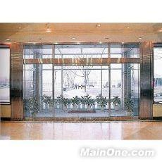
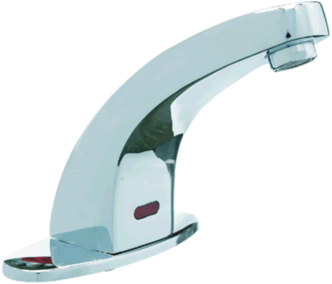
红外线自动感应门
红外线自动感应水龙头

Slide 14
2.紫外线
在光谱的紫光以外，也有一种看不见的光，叫做紫外线。
德国物理学家里特在1801年发现紫外线

Slide 15
紫外线的特点：
a.、 化学作用强:是底片显影
b、生理作用强： 紫外线能杀菌 消毒
c、 有荧光效应：鉴别古画、钱币真伪

Slide 16
紫外线的好处：
适当照射紫外线，有助于人体合成维生素D，维生素D能促进身体对钙的吸收，对于骨骼的生长和身体健康的许多方面都有好处。
能杀死微生物。
用紫外线灯灭菌（医院的手术室、病房里……）
能使荧光物质发光，鉴别钞票或商标的真伪。
过量的紫外线对人体十分有害！
使皮肤粗糙 引起皮肤癌

Slide 17
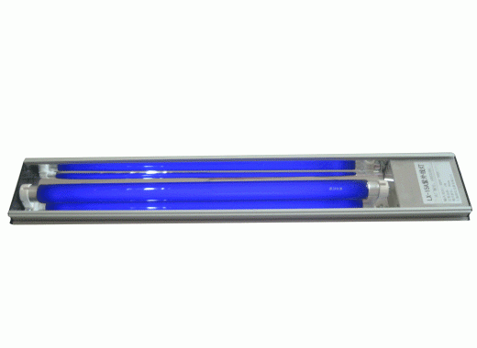
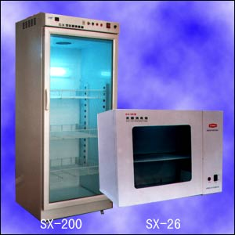
紫外线灯看起来是淡蓝色的，那是因为除了紫外线，它还发出少量蓝光和紫光。紫外线本身是看不见的。

Slide 18
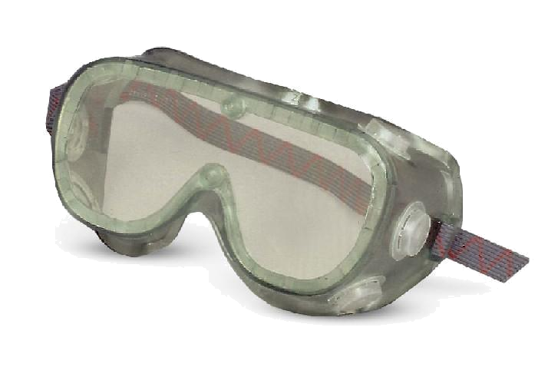
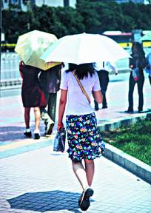
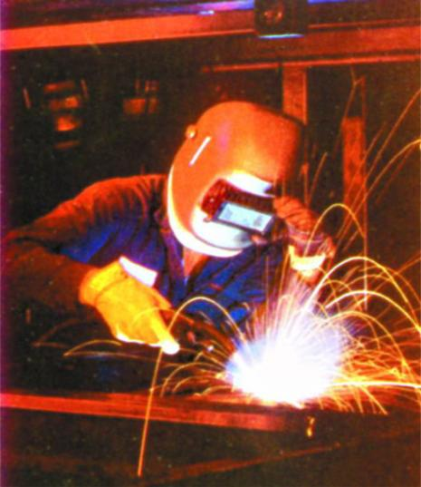
UVF-80紫外防护面罩

Slide 19
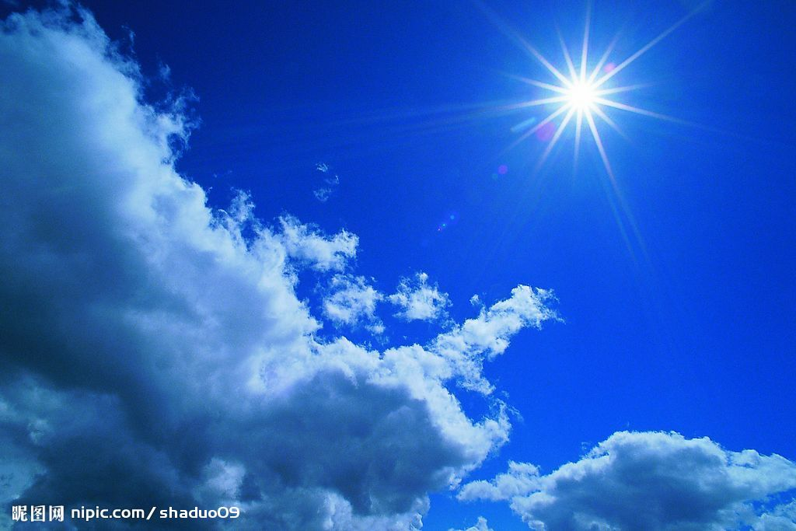
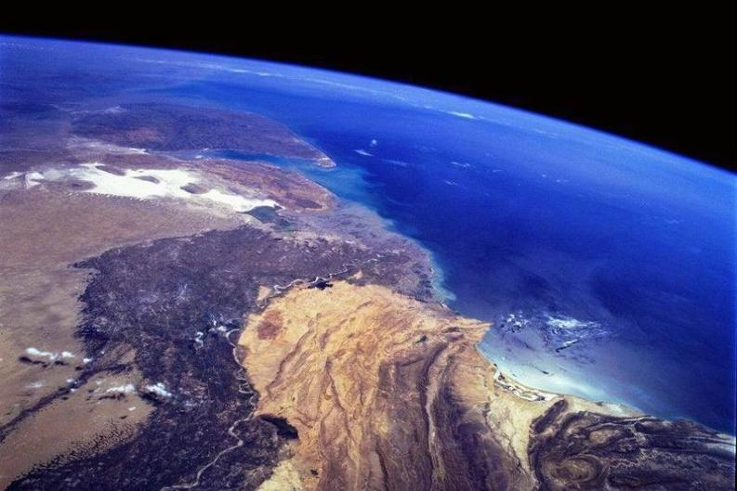
太阳光是天然紫外线的最重要来源。
地球的周围包围着厚厚的大气层，阳光中的紫外线大部分被大气层上部的臭氧层吸收，不能到达地面。

Slide 20

小 结
一.色散
1.色散
2.白光的组成：红 橙 黄 绿 蓝 紫
3.色光三原色：红 绿 蓝

Slide 21
二.看不见的光 1.光谱
特点：热作用强、穿透云雾本领强。
2.红外线
应用：卫星上的红外线探测器、红外线夜视仪、红外线理疗仪、电视遥控器、烤箱、浴霸等。
特点：使荧光物质发光、化学作用、生理作用。
3.紫外线
应用: 验钞机、紫外线灯杀菌、促进钙的吸收。

Slide 22

巩固练习
七
1.棱镜可以把太阳光分解为____种不同的颜色的光，把它们按顺序排列起来，就是____________________________________。
2.红外线是一种看不见的光，通过红外线的照射，可以使物体的温度_____，任何物体均可以辐射红外线，温度较高的物体发出的红外线也_______。
红、橙、黄、绿、蓝、靛、紫
升高
较强

Slide 23
3.紫外线也是一种看不见的光，紫外线能杀死___________ ，能使荧光物质________ ，适当的紫外线照射有助于______________________，过量的紫外线照射对人体_______。
4.在美英联军对伊拉克的作战中，美英军人在夜间都佩戴红外线夜视镜，在漆黑的夜晚也能发现敌方。红外线夜视镜是根据夜间人的_______比周围草木或建筑物的温度_______，人体辐射的_______比它们的_______的原理制成的。
微生物
发光
合成维生素D
有害
体温
高
红外线
强

Slide 24
太阳光
5.天然紫外线的重要来源是___________，地球周围大气层上部的___________可吸收紫外线，使得阳光中的紫外线大部分不能到达地面，但目前___________正在受到空调、冰箱里逸出的___________等物质的破坏，出现了“空洞”。
6.紫外线容易被红色可见光接纳和吸收，因此，经常穿_______衣服可以防止___________的危害，减少皮肤癌的发生。
臭氧层
臭氧层
氟利昂
红色
紫外线

Slide 25
再见

